Slide 1



SUGÁRZÁSOK KÖLCSÖNHATÁSA AZ ANYAGGAL
CSOBOD JUDIT
VEGYÉSZMÉRNÖK MSC
1. Évfolyam
2020.04.14.

Slide 2

Szinkrotronsugárzás előállítása, tulajdonsága és felhasználása az anyagtudományban

Slide 3
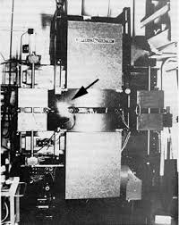
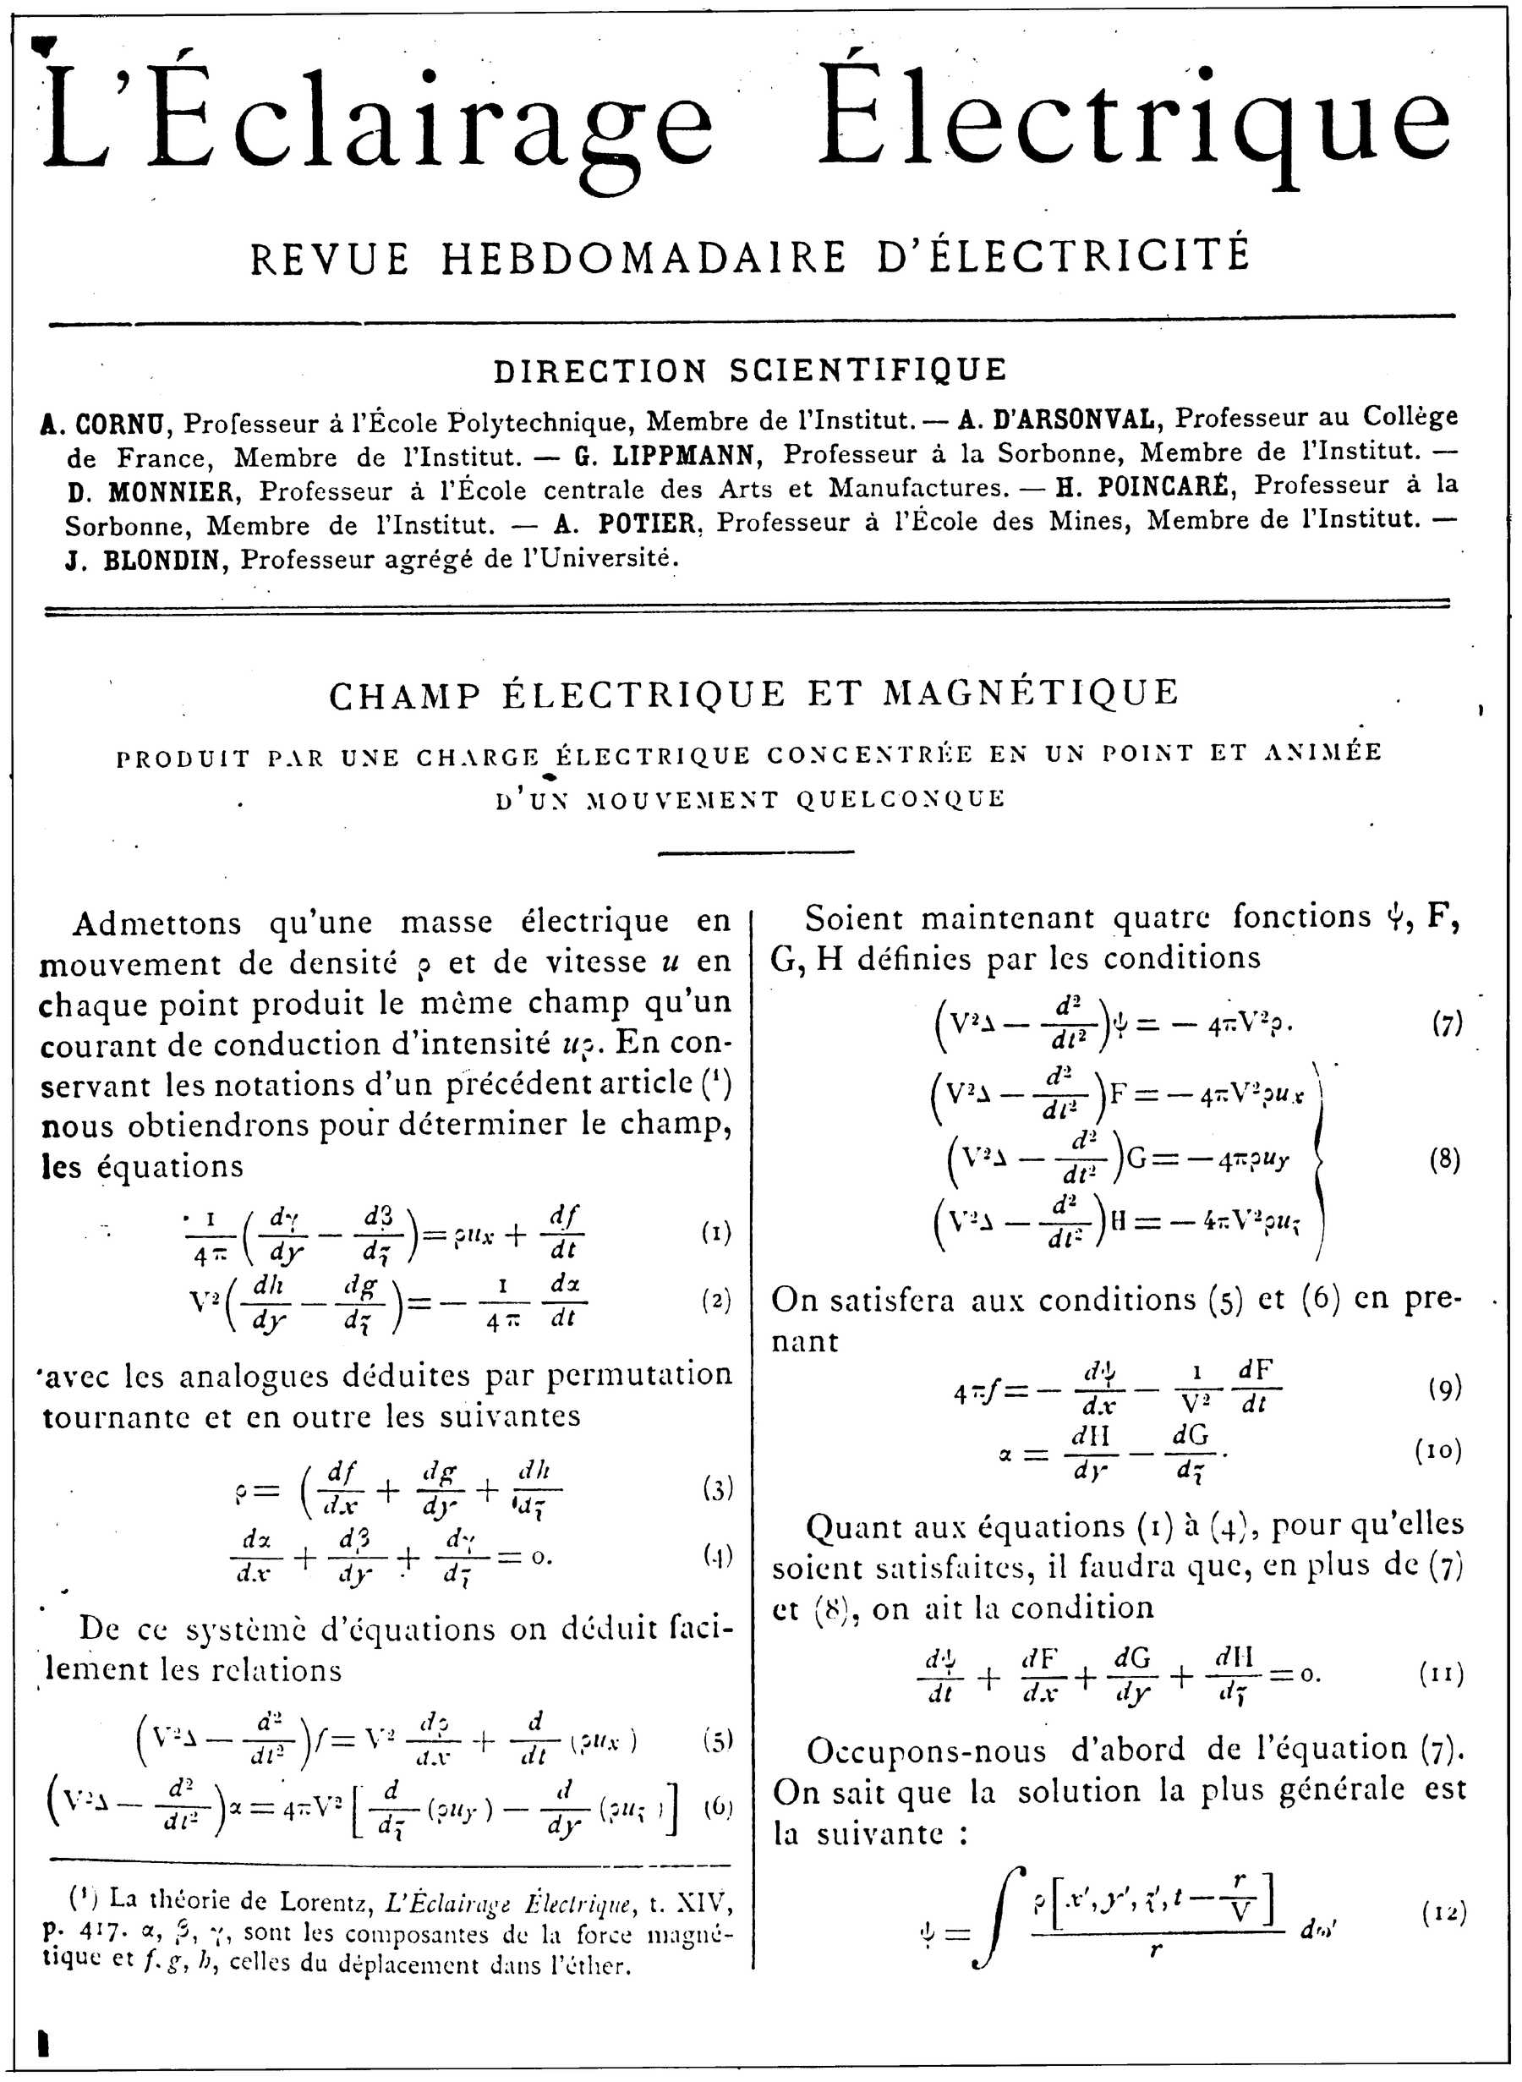
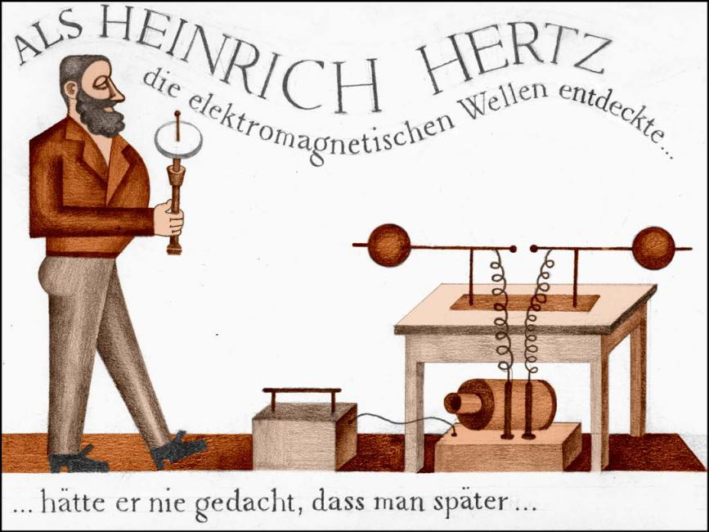
Felfedezése
„hulladéksugárzás”
fehér sugárzás
1945
1947-vizuális megfigyelés
Maxwell
Heinrich Hertz
Alfred Liénard
General Electric Company

Slide 4
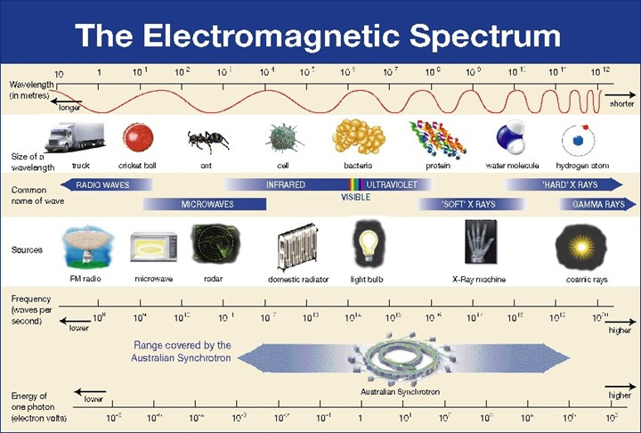

Slide 5
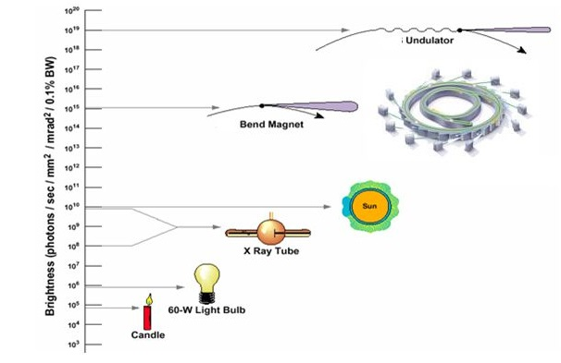

Slide 6
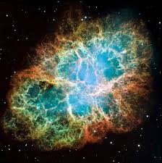
Jellemzés
elektromágneses energia
csillagászati objektumok: - Jupiter,
- Rák-köd
erősen polarizált
folyamatos
„nem termikus”

Slide 7
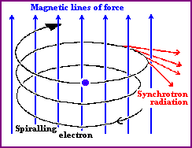
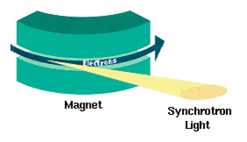
30 méter kerületű gyűrű
fordulatszám: 100 ns
1012 elektron csoport
107 alkalom/másodperc
áram: 1A
mágneses rendszer

Slide 8
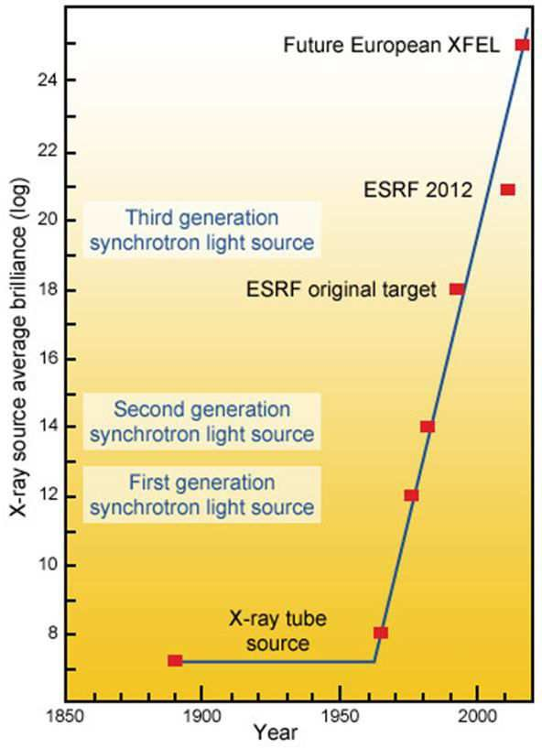

Slide 9
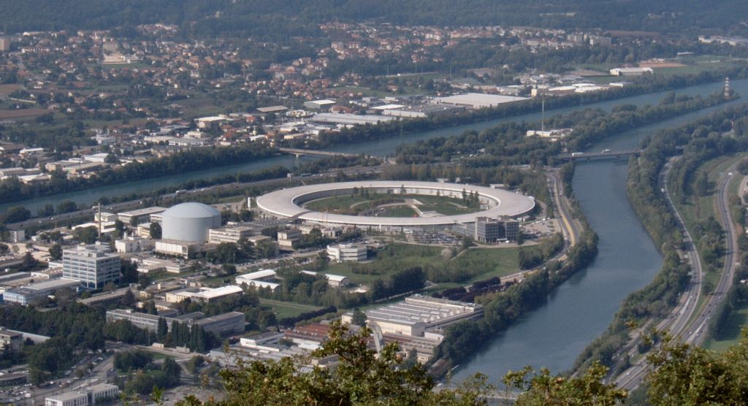
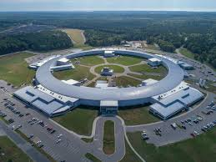
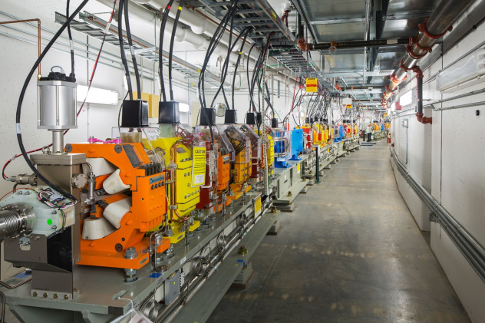
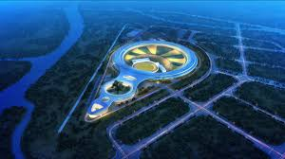

Slide 10
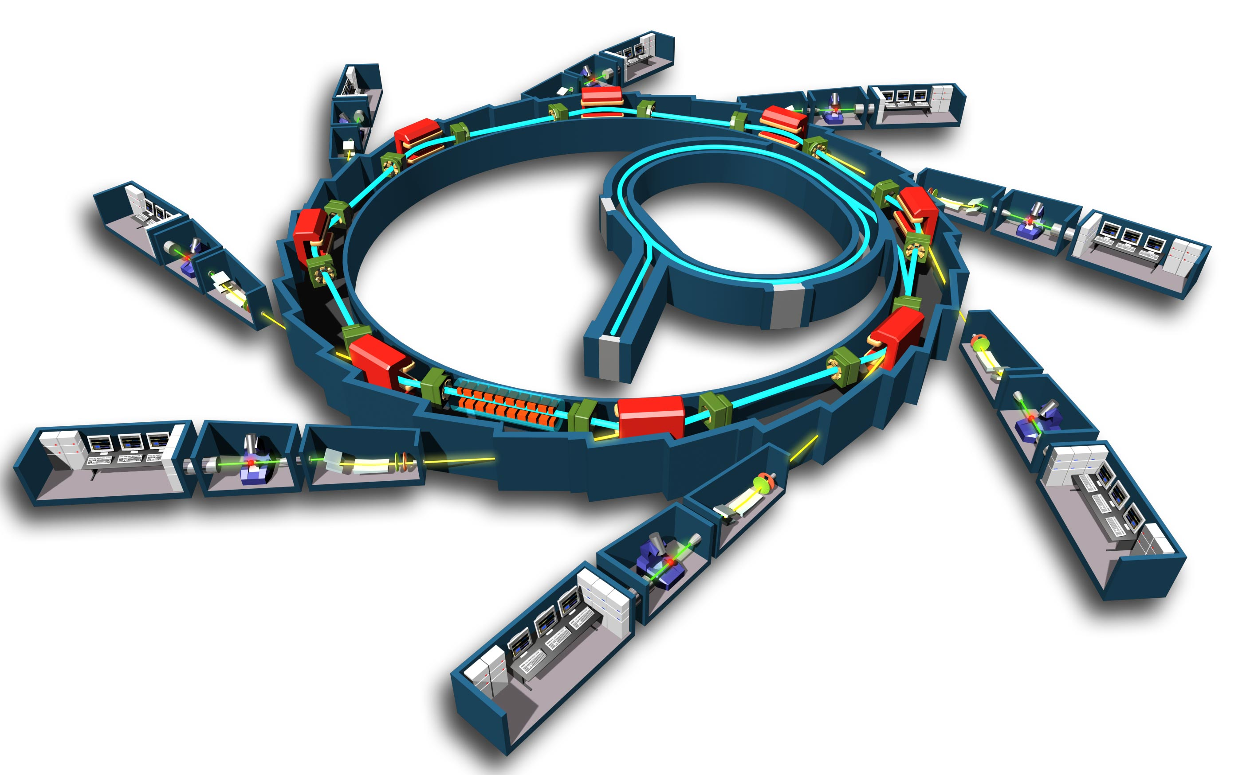
Működés

Slide 11
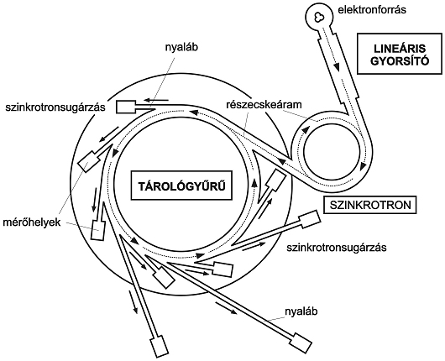
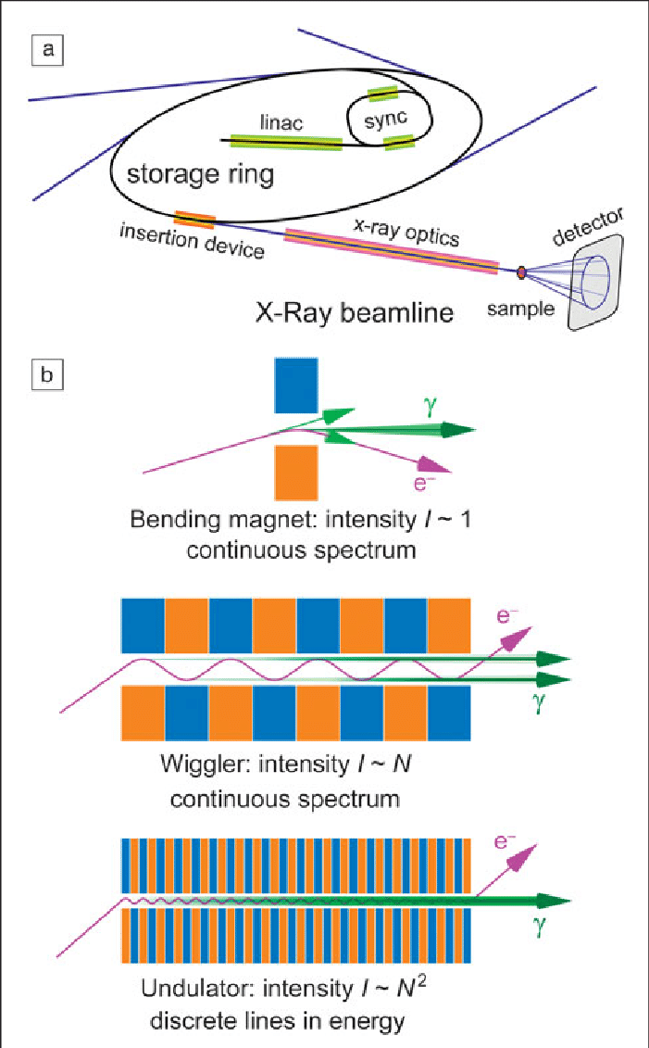
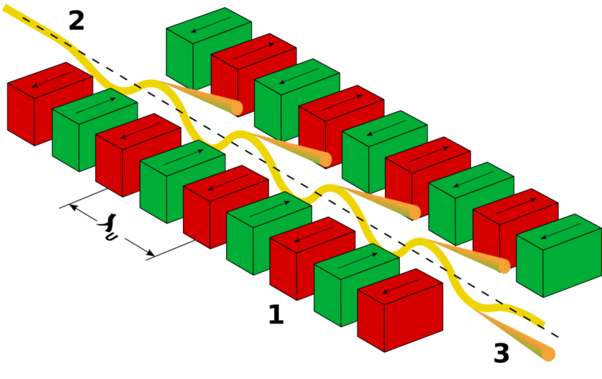

Slide 12
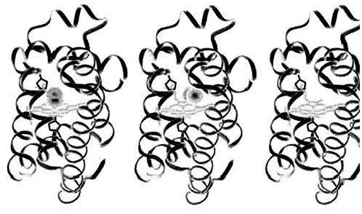
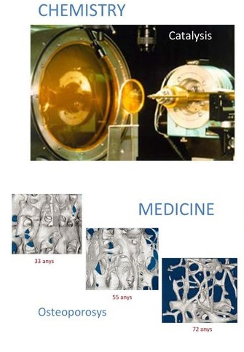
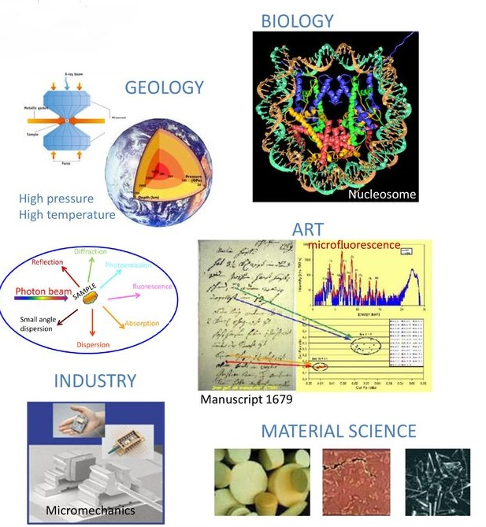
Felhasználás
Röntgenholográfia
Mikronyaláb-analízis
XMCD
Fáziskontraszt-tomográfia

Slide 13
Köszönöm a megtisztelő figyelmet!

